Slide 1
Iš ko sudaryta medžiaga?
Mindaugas Beniušis
Teisės fakultetas

Slide 2
Kas yra medžiaga?
Medžiaga – dalelių (molekulių) junginys;
Galima medžiagų klasifikacija pagal jų sudėtį, komponentų skaičių, būseną.

Slide 3
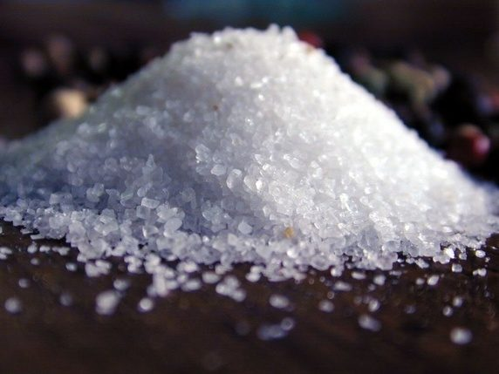
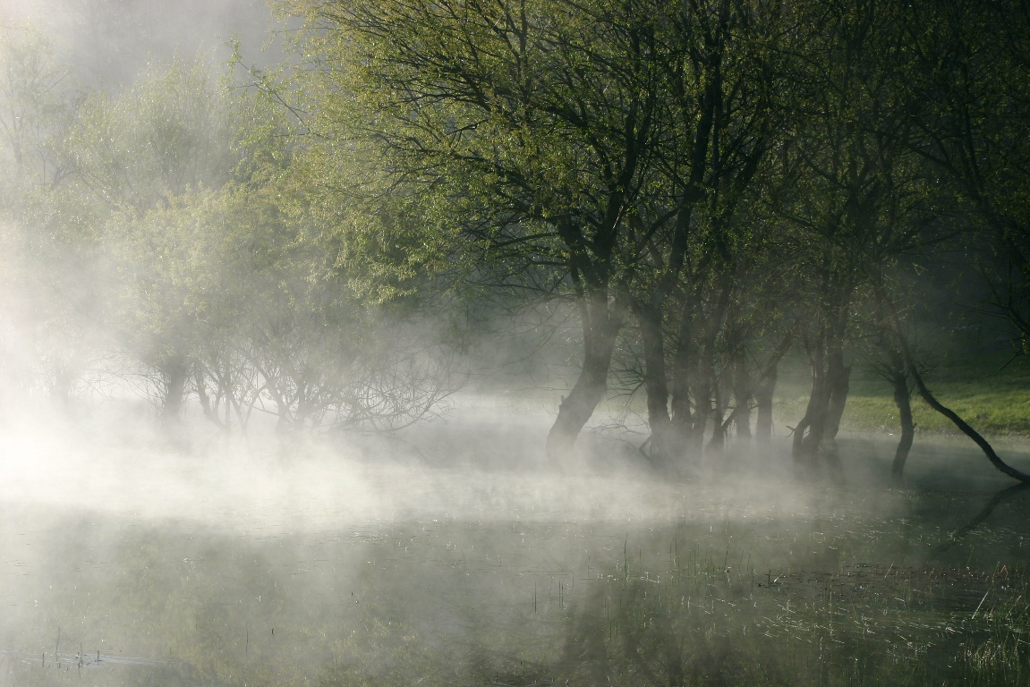
Medžiagų sudėtis
Gryna medžiaga
Mišinys

Slide 4
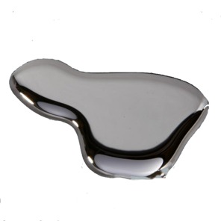
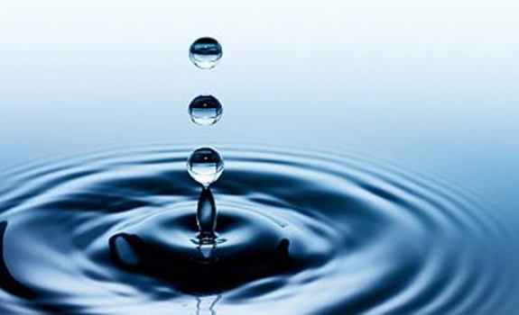
Medžiagų elementų pobūdis
Vieninė medžiaga
Sudėtinė medžiaga

Slide 5
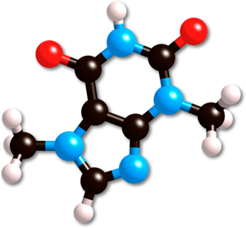

Slide 6
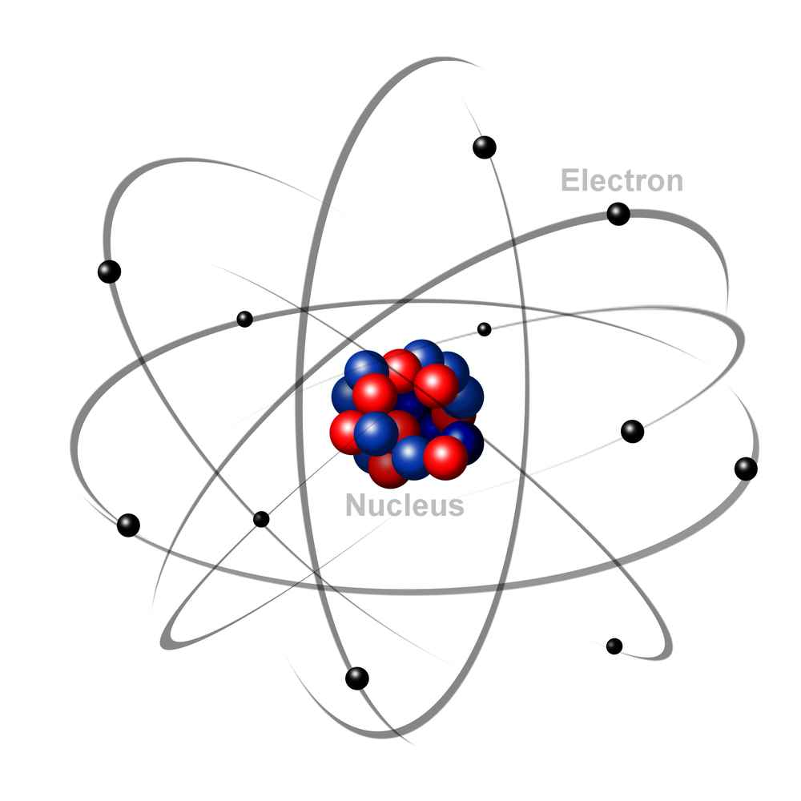
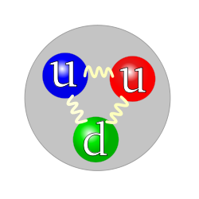
Kolkas kvarkų nepavyko suskaldyti,
Bet tai vis dar bandoma.

Slide 7
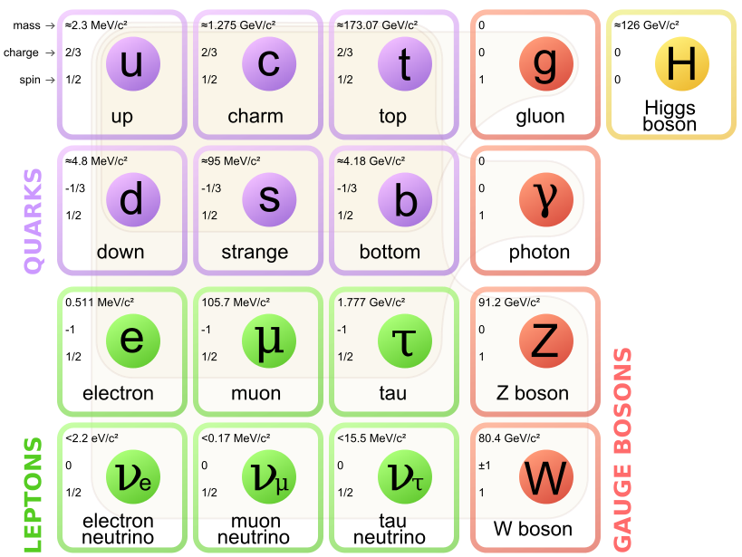
Standartinis modelis

Slide 8
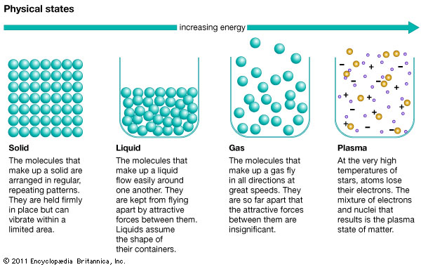
Pagrindinės medžiagos būsenos

Slide 9

Superskystis (angl. Superfluid)
Pasižymi begaliniu takumu;
Atrastas 1937 m.;
Gaunamas ypač žemoje temperatūroje;
Susiję su Bozo-Einšteino kondensatu;

Slide 10
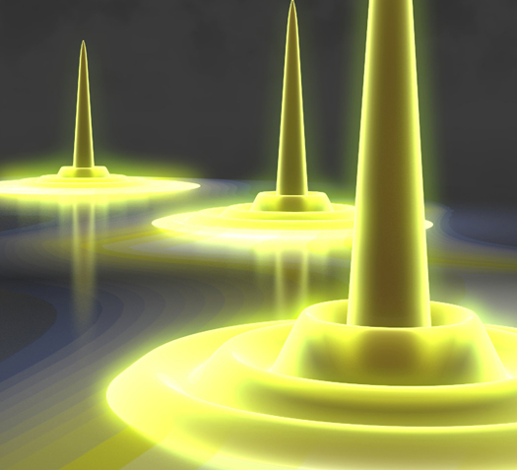
Dropletonai
„kvantinis rūkas“;
Egzistuoja 25 pikosekundes;
Atradimas paskelbtas 2014 m.;

Slide 11
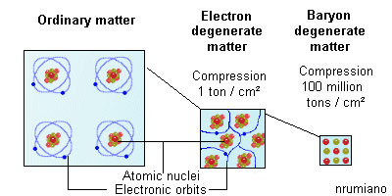
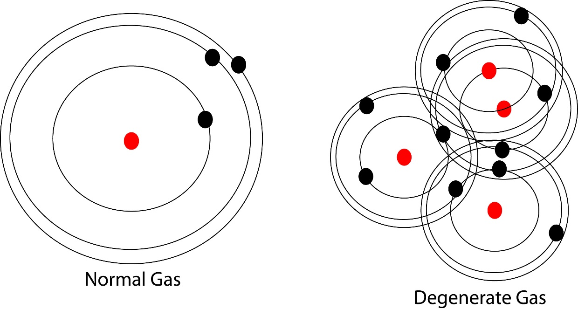
Degenerate matter
Susidaro mirusių žvaigždžių (arba baltųjų nykštukų) šerdyje;
Aprašyta 1926 m.;
Idealiosios dujos;

Slide 12
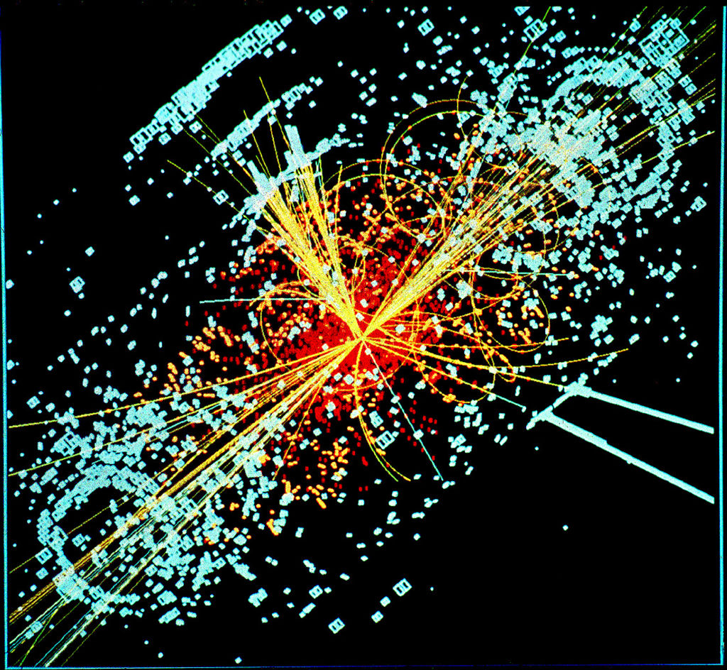
Hipotetinės būsenos
Superkietas (angl. Supersolid);
Tinklinis skystis (angl. String-net liquid);
Superstiklas (angl. Superglass);

Slide 13
Ačiū už dėmesį

Slide 14
Šaltiniai
http://www.sciencealert.com/scientists-just-discovered-a-new-state-of-matter
http://physics.stackexchange.com/questions/16048/what-are-quarks-made-of
http://www.quantumdiaries.org/2010/11/18/but-what-are-quarks-made-of/
https://en.wikipedia.org/wiki/Matter
http://www.konstanta.lt/2014/02/atomas-hadronas-kvarkas-%E2%80%93-mazas-mazesnis-maziausias-mokslo-populiarinimo-konkursas/

